Slide 1
CONTRASEÑAS
Y medidas complementarias

Slide 2
ÍNDICE
1.
4.
Importancia de las contraseñas para el control de acceso
Doble
factor
________________________________
________________________________
2.
5.
Contraseñas
fuertes
Gestores
de contraseñas
________________________________
3.
Buenas prácticas
en su uso

Slide 3
Importancia de las contraseñas
para el control de acceso
1.
Acceso a servicios, dispositivos
y aplicaciones en la universidad
Notes:
En el estudio o trabajo diario se requiere el acceso a distintos servicios, dispositivos y aplicaciones para los cuales utilizamos la dupla: usuario y contraseña. Garantizar la seguridad de estos es imperativo para la universidad y la primera medida de seguridad a tomar es utilizar contraseñas seguras.

Slide 4
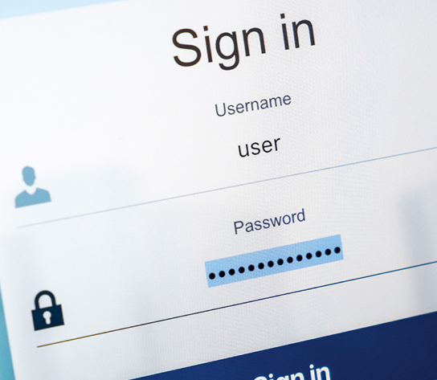
1.
Control de accesos
Nombre de usuario
Identificación
Contraseña
Autenticación
Notes:
En el control de accesos, el nombre de usuario nos identifica y la contraseña nos autentica, con ella se comprueba que somos quienes decimos ser. Todo sistema de autenticación de usuarios se basa en la utilización de uno, o varios, de los siguientes factores.
El uso de la contraseña es el método más utilizado, esto significa que su gestión es uno de los aspectos más importantes para asegurar los sistemas de la universidad. Las contraseñas deficientes o mal custodiadas pueden favorecer el acceso y el uso no autorizado de los datos y servicios de la universidad.

Slide 5
1.
Factores de autenticación
· Algo que sabes: contraseñas, preguntas personales, etc.
· Algo que eres: huellas digitales, iris o retina, voz, etc
· Algo que tienes: tokens criptográficos, tarjeta de coordenadas, etc.

Slide 6
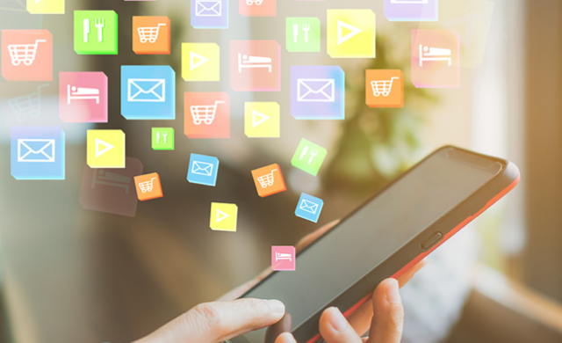
1.
Importancia de su correcta gestión para la seguridad de la universidad
Uso de gestores de contraseñas

Slide 7
1.
Protegerlas es esencial
Notes:
Los ciberdelincuentes saben que el uso de la contraseña es el método más extendido para acceder a muchos de los sistemas y servicios utilizados en el día a día, como redes sociales, correo electrónico o aplicaciones para acceder a servicios de la universidad. Con una simple contraseña pueden tener en su poder el futuro de la universidad, por lo que protegerlas debidamente es esencial para salvaguardar la continuidad de ésta.

Slide 8
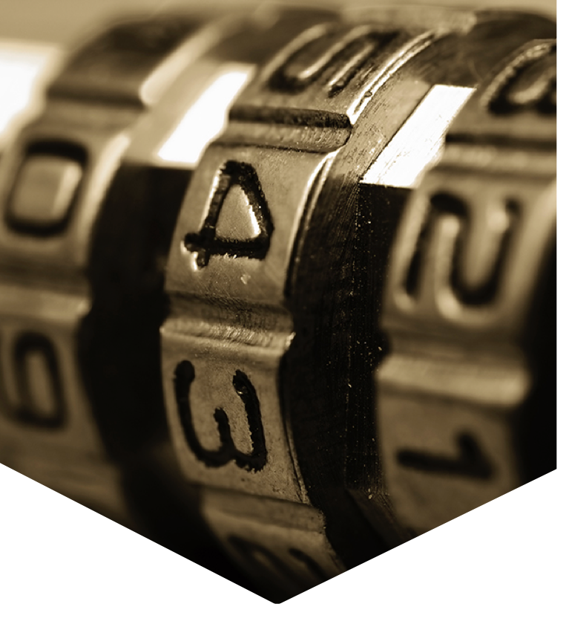
CONTRASEÑAS FUERTES
La robustez es la principal medida de seguridad
· Contraseñas débiles o fáciles de
recordar son un riesgo.
· Generador de contraseñas,
forma más segura.
· Longitud mínima 8 caracteres,
cuanto más larga, mejor.
· Combinación de minúsculas,
mayúsculas, números y símbolos.
2.
Notes:
Seguir una serie de recomendaciones de seguridad en el uso de contraseñas reducirá, en gran medida, el riesgo de que los ciberdelincuentes consigan acceso a los sistemas de la universidad.
Robustez
La robustez o lo compleja que sea la contraseña es una de las principales medidas de seguridad.
En muchas ocasiones, se eligen contraseñas débiles fáciles de recordar para acceder a los servicios de la universidad. Esto supone un riesgo, ya que los ciberdelincuentes pueden adivinarlas muy rápido, por ejemplo una contraseña basada en un nombre de persona o el comúnmente usado 123456 es descubierta en segundos.
Longitud mínima de 8 caracteres, ya que cuanto más larga sea esta, más tiempo se tardará en descubrirla;
Utilizar combinaciones de letras mayúsculas, minúsculas, números y símbolos.

Slide 9
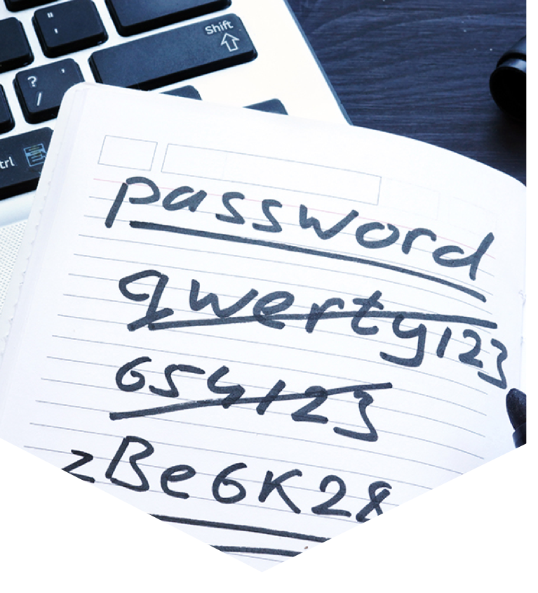
2.
Utilizar para su creación
REGLAS NEMOTÉCNICAS
· Seleccionamos una frase:
“en un lugar de la mancha”
· Hacemos uso de mayúsculas:
“En un lugar de la Mancha”
· Incluimos el servicio:
“En un lugar de la Mancha Correo”

Slide 10
2.
· Añadimos números:
“En un lugar de la Mancha Correo de 2019”
· Añadimos caracteres especiales:
“En un lugar de la Mancha Correo de 2019!”
· Podemos comprimirla para hacerla más fácil de recordar, utilizando, por ejemplo, la primera letra de cada palabra:
“EuldlMCd2019!”

Slide 11
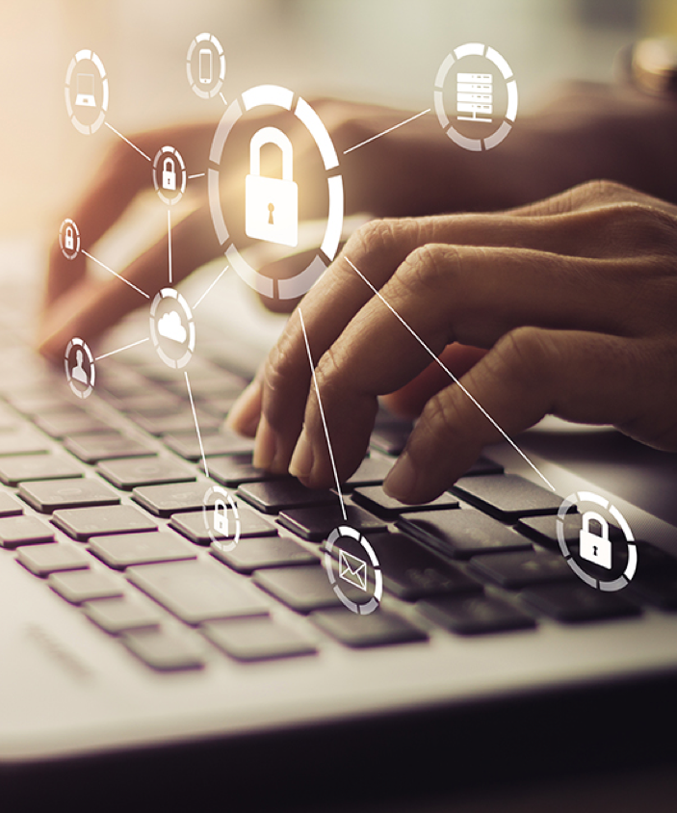
Buenas prácticas en su uso
3.

Slide 12
3.
No compartidas
_________
Doble factor de autenticación
_________
Gestores de contraseñas
_________
Notes:
No compartidas. Tal y como indica la RAE, las contraseñas deben ser una seña secreta, es decir, no se debe compartir con nadie. Este es un principio básico, pero que muchas veces se omite como cuando necesitamos un documento que se encuentra en nuestro ordenador, en el correo electrónico o en la plataforma de enseñanza virtual de la universidad. La contraseña debe ser intransferible y nadie bajo ningún concepto debe saber cuál es. Si otra persona conocedora de tu contraseña hiciera algo con tus credenciales de acceso, podrías ser responsable pues aparecerá registrado como si lo has hecho tú.
Doble factor de autenticación. El doble factor de autenticación es un mecanismo que añade una capa extra de seguridad a los servicios que requieren de usuario y contraseña para su uso. Esto se consigue por medio de una nueva clave que, generalmente, es de un solo uso. Normalmente, este segundo factor de autenticación está vinculado a un teléfono móvil, por medio de una aplicación específica, aunque también existen dispositivos hardware conocidos como tokens.
Siempre que sea posible se ha de habilitar el doble factor de autenticación para todos los servicios que se utilizan en Internet.
Gestores de contraseñas. En muchas ocasiones, debido a la gran cantidad de servicios que se utilizan en el estudio o trabajo diario en la universidad, puede resultar complicado acordarse de todas las contraseñas, por esa razón, muchas veces, se recurre a utilizar la misma para multitud de servicios, algo desaconsejable.
Para evitar tener que recordar todas esas contraseñas existen herramientas específicas que simplifican el trabajo, conocidas como gestores de contraseñas. Utilizando este tipo de herramientas, únicamente será necesario, acordarse de una contraseña, la que permite el acceso al gestor. Estos gestores también pueden ser multiplataforma, por lo que desde cualquier lugar y desde cualquier dispositivo puedes tener acceso a todas tus credenciales de acceso.
Los gestores de contraseñas suelen contar con una característica que permite crear contraseñas aleatorias robustas lo que aumenta considerablemente la seguridad de los servicios donde se implemente.
Como único requisito a tener en cuenta es utilizar una contraseña maestra lo más robusta posible, ya que si esta no es lo suficientemente segura el resto de servicios tampoco lo serán.

Slide 13
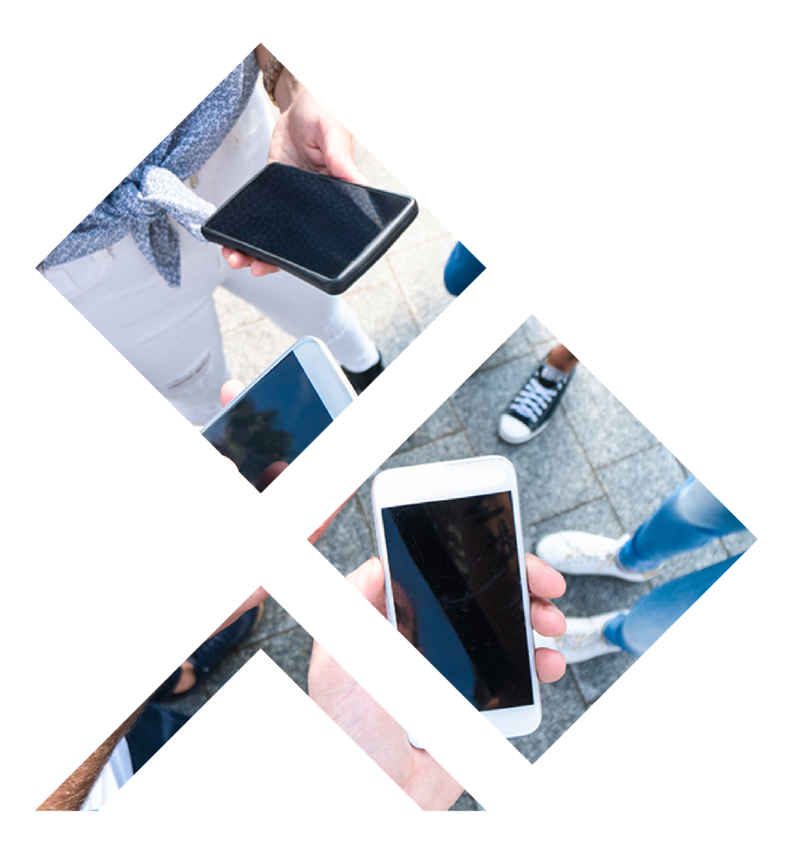
3.
No usar la misma: una para cada aplicación o servicio
_________
Si se ve comprometida sólo se verá comprometido un servicio
Notes:
No usar la misma. Utilizar la misma clave para acceder al correo electrónico, redes sociales, aplicaciones y servicios ofrecidos por la universidad, etc., no es una práctica segura. La reutilización de las contraseñas es uno de los errores más comunes que se cometen.
Si un ciberdelincuente consigue hacerse con la contraseña en uno de estos servicios, por ejemplo, por medio de un phishing o de una fuga de información, todos los servicios que utilizan la misma contraseña se verían comprometidos. Cada servicio debe tener su propia contraseña de acceso.

Slide 14
Doble
factor
4.
Doble factor de autenticación
_________
· Clave de un solo uso
· Siempre que sea posible se ha de habilitar
Notes:
Doble factor de autenticación. El doble factor de autenticación es un mecanismo que añade una capa extra de seguridad a los servicios que requieren de usuario y contraseña para su uso. Esto se consigue por medio una nueva clave que, generalmente, es de un solo uso. Normalmente, este segundo factor de autenticación está vinculado a un teléfono móvil, por medio de una aplicación específica, aunque también existen dispositivos hardware conocidos como tokens.
Siempre que sea posible se ha de habilitar el doble factor de autenticación para todos los servicios que se utilizan en Internet.

Slide 15
Gestores de contraseñas
· Una contraseña para dominarlas
a todas
· Generador de contraseñas
· Contraseña maestra my robusta
5.
Notes:
Gestores de contraseñas. En muchas ocasiones, debido a la gran cantidad de servicios y aplicaciones que se utilizan en el estudio o trabajo diario en la universidad, puede resultar complicado acordarse de todas las contraseñas, por esa razón, muchas veces, se recurre a utilizar la misma para multitud de servicios, algo desaconsejable.
Para evitar tener que recordar todas esas contraseñas existen herramientas específicas que simplifican el trabajo, conocidas como gestores de contraseñas. Utilizando este tipo de herramientas, únicamente será necesario, acordarse de una contraseña, la que permite el acceso al gestor. Estos gestores también pueden ser multiplataforma, por lo que desde cualquier lugar y desde cualquier dispositivo puedes tener acceso a todas tus credenciales de acceso.
Los gestores de contraseñas suelen contar con una característica que permite crear contraseñas aleatorias robustas lo que aumenta considerablemente la seguridad de servicios o aplicaciones para los que se utilice.
Como único requisito a tener en cuenta es utilizar una contraseña maestra lo más robusta posible, ya que si esta no es lo suficientemente segura el resto de servicios tampoco lo serán.

Slide 16
GRACIAS POR SU ATENCIÓN

